Slide 1
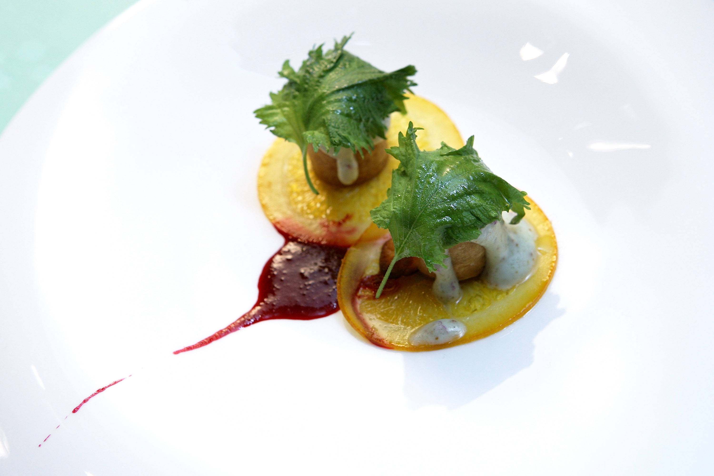
Kilpipäivä 25.9.2015

Slide 2
Kilpipäivä 25.9 2015
Tapahtuma laajentunut kansainväliseksi
  Suomi säilyy ”isäntämaana” ja päivän päätapahtuma Tampereella
  Mukana 15 maata
Päivän tavoite globaalisti:
”Korostaa kilpiravintoloiden ja -myymälöiden korkealuokkaista osaamista ja raaka-aineiden käyttöä sekä madaltaa ravintolaan lähtemisen kynnystä. Lisäksi päivän tavoitteena on nostaa tietoisuutta itse Chaîne des Rôtisseurs -järjestöstä.”
Sosiaalisen median merkitys korostuu
  Kansainvälisten tapahtumien linkittyminen yhdeksi ketjuksi

Slide 3
Kilpipäivä Suomessa
Tapahtumia jokaisessa voutikunnassa
Tiivis yhteistyö kilpiyritysten kanssa
Jäsenten aktivointi merkittävää päivän onnistumisen kannalta
Tapahtumien markkinointi ja tiedottaminen voutikunnissa

Slide 4
Markkinoinnin ja viestinnän kohderyhmät Suomessa
Jäsenet
Kilpiyritykset
Media
Suuri yleisö
Notes:
Jäsenten aktivointi ennen päivää on ensiarvoisen tärkeää, jotta itse päivän aikana saadaan aktiivisuus mahdollisimman korkealle tasolle. Viestinnän kanavat jäsenistölle ovat pääosin sähköinen uutiskirje sekä kasvotusten tavatessa tapahtuva kommunikointi. Hyvissä ajoin tiedotus päivän tapahtumista ja vielä viime hetken muistutuksia tapahtumaviikolla. Tapahtumien organisointiin osallistuville, kuten esimerkiksi kilpimyymälöissä paikalla oleville jäsenille, laaditaan etukäteen lyhyt ohjeistus toivottavista viesteistä. Näin varmistetaan, että kerromme samaa viestiä päivästä joka puolella Suomea.
Oleellista henkilökohtainen kontaktointi hyvissä ajoin ennen tapahtumaa. Mikäli mahdollista, kannattaa kaikki voutikunnan kilpiyritysten edustajat kutsua yhteiseen suunnittelupalaveriin; muiden suunnitelmien kuunteleminen toimii myös aktivointina passiivisempien suhteen.
Oleellista on painottaa, mitä kilpiyritykset hyötyvät tapahtumasta ja miten ne saavat mahdollisimman paljon näkyvyyttä kauttamme. Näkyvyydessä painottuvat verkkosivut –jokainen voutikunta luo oman tapahtumasivun joka linkitetään yhteiselle kilpipäiväsivulle.
Kun voutikunnalla on tiedossa kaikki kilpipäivän tapahtumat, voi median edustajan kontaktoida ja käydä läpi, mitä tämä kansainvälinen tapahtuma merkitsee alueella ja kuinka paikalliset huippukokit ovat tunnustetusti osa maailman parasta keittiöosaamista. Käytössä on myös materiaalipankki googledriven kautta, jonne voi päivittää kuvia median käyttöön.
Pääasialliset kanavat suuren yleisön aktivointiin ovat sosiaalinen media, median aktivointi sekä itse tapahtumissa kerrottava viesti.

Slide 5
Markkinoinnin ja viestinnän kanavat Suomessa
Sähköinen markkinointi ja sosiaalinen media
  Kotisivut
  Kilpiyritysten kotisivut
  Sähköiset jäsenkirjeet
  Sosiaalinen media
    #kilpipäivä, #rotisseurs #chaineday ja lyhennetty url. http://goo.gl/zZkjvG),
Mediayhteistyö
  Paikallinen, suora kontaktointi ja tiedoteet
  Kansalliset tiedotteet
Tukimateriaalien hyödyntäminen
  Sähköinen banneri
  Esitäytetty pdf-pohja
  Roll-up
  Kilpiravintoloiden infolehtinen
Notes:
Kotisivut: voutikunnille oma sivu, linkitetään yhteiseen
Kilpiyritysten sivuille banneri ja tieto osallistumisesta
Sosiaalinen media (twitter, insta, facebook)
Tiedottamiseen annetaan pohja voutikuntien käyttöön

Slide 6
Suomi osana kansainvälistä kilpipäivää
Suomi toimii ”isäntämaana” ja Tampereen 3 Tenoria päätapahtuma
Ari-Pekka Parviainen aktivoinut muita maita osallistumaan
  Projektin veto Suomessa yhdessä Pariisin kanssa
Suomesta videotervehdys ennakkoon ja Tampereen tapahtumasta erillinen tervehdys
Sosiaalisen median viestintä korostuu, voutikunnilta toivotaan aktiivisuutta!
  #chaineday kokoaa maailman viestin yhteen
  Voutikuntien viestejä välitetään edelleen englanniksi tarvittaessa

Slide 7
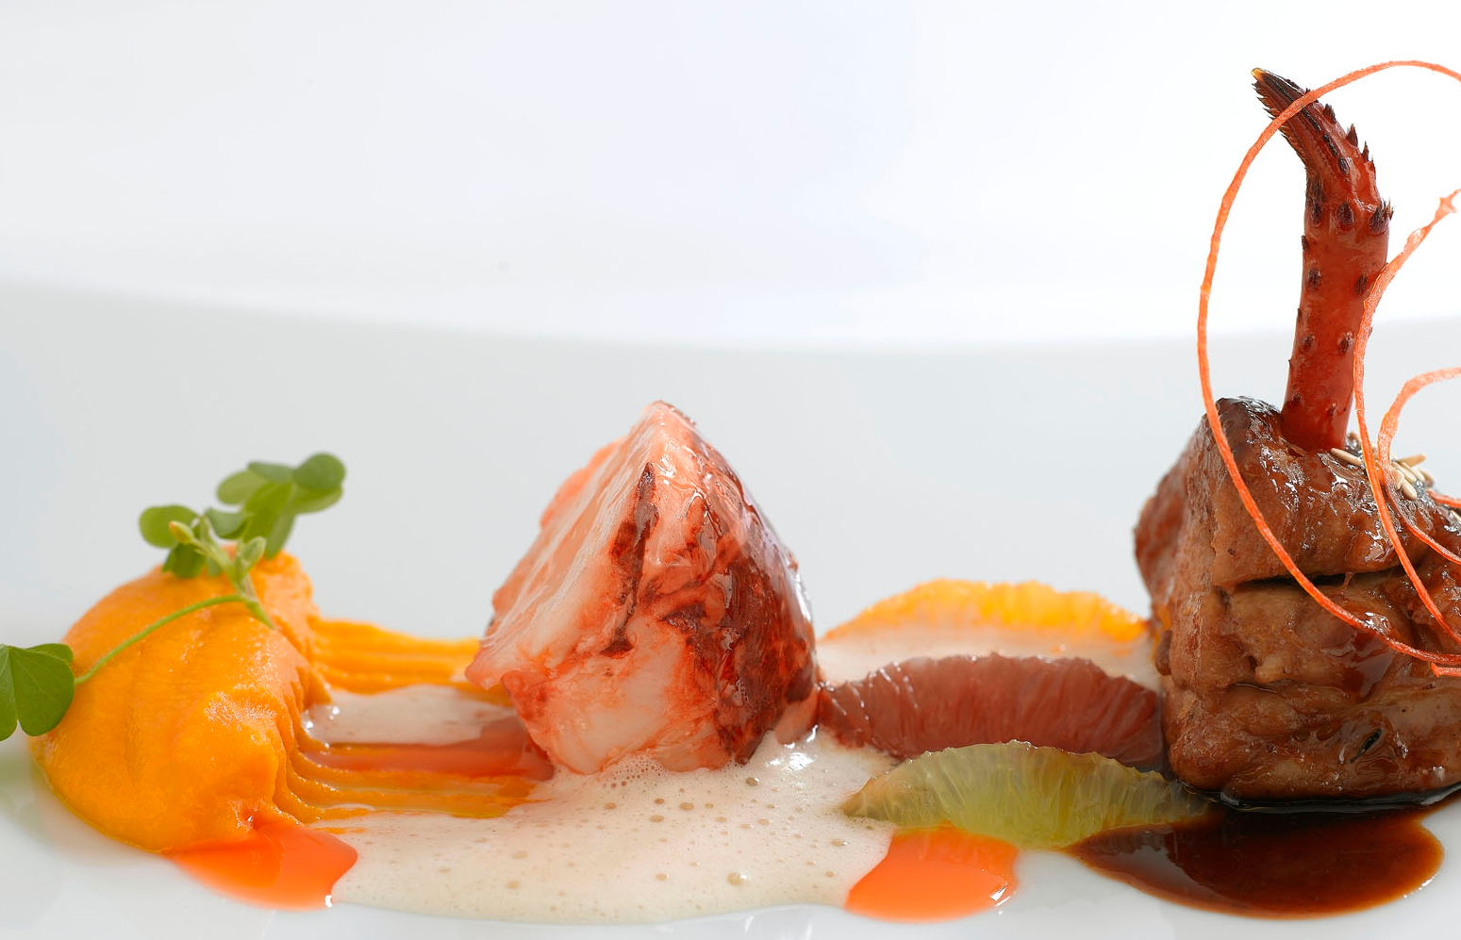
Tehdään yhdessä
kilpipäivästä onnistunut
ja näkyvä tapahtuma!

